Slide 1
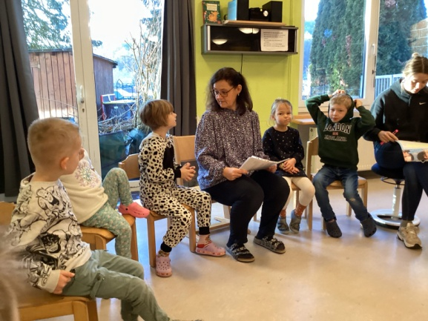
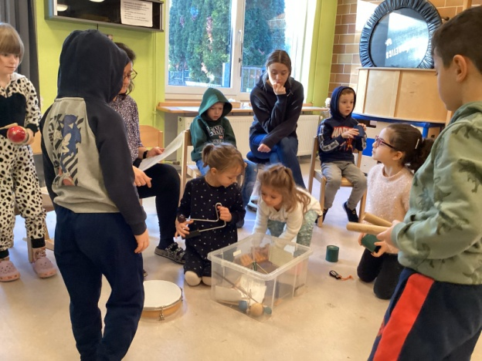
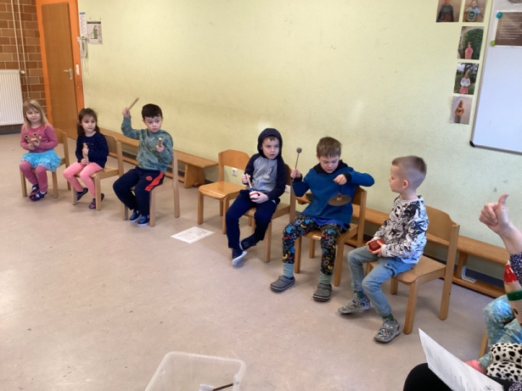
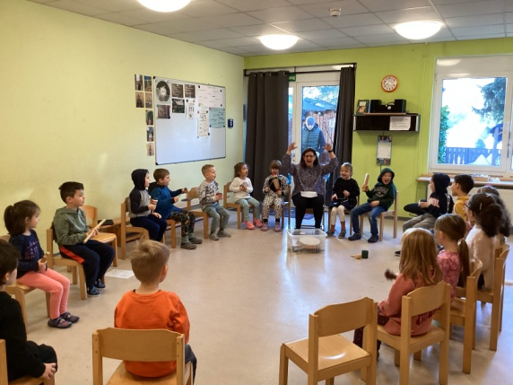
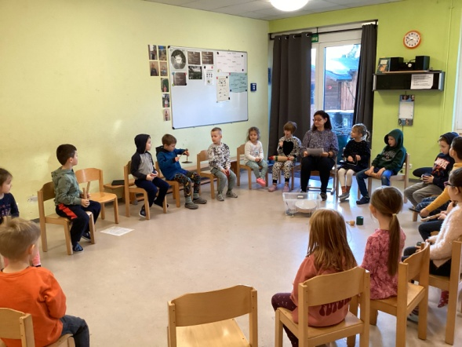
Gruselspinnen und Gespensterlied Wochenrückblick vom 22.01. bis 26.01.24
Ein Gespensterlied und eine Ge-
spenster-Klanggeschichte wurde
den Riesen in dieser Woche vorgestellt und dann auch gleich ausprobiert. Mit Begeisterung
ließen die Riesen die Geschichte
lebendig werden!
Gemeinsam eine musikalische Geschichte zu kreieren, trägt besonders zur Wie-terentwicklung der kognitiven Kompetenzen bei. U.a. werden beim Musizieren abstraktes Denken und Verarbeiten von Informationen zusammengeführt, Kon-
zentration und Ausdauer, sowie Vorstellungskraft und vernetztes Denken gestärkt!

Slide 2
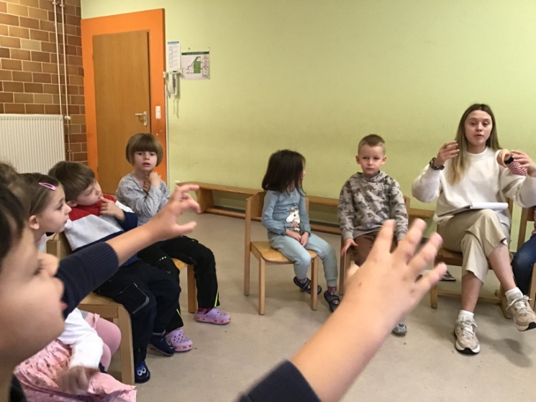
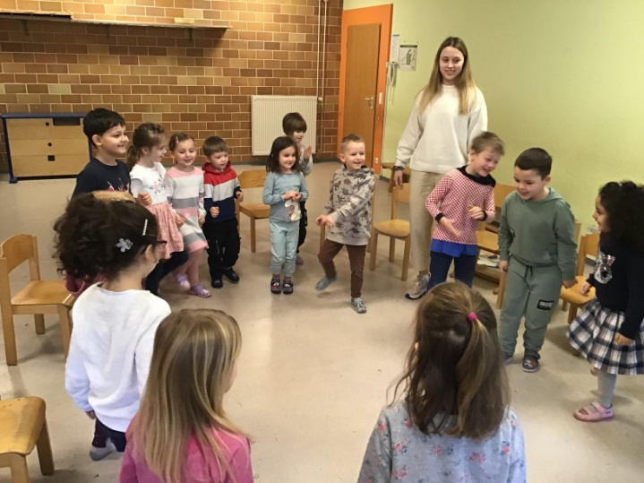
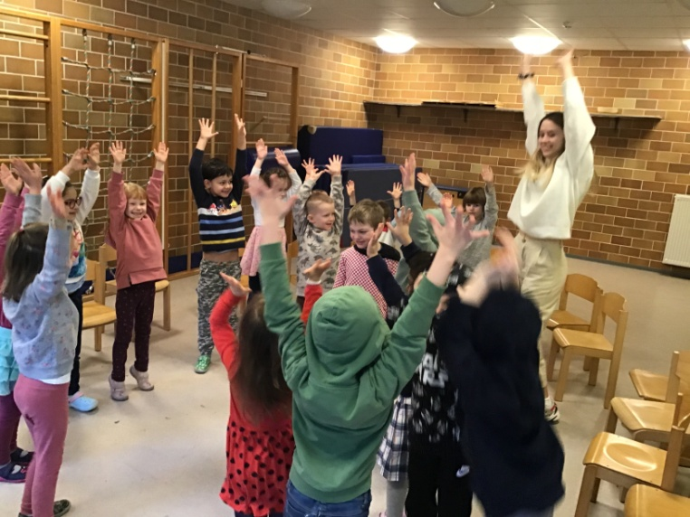
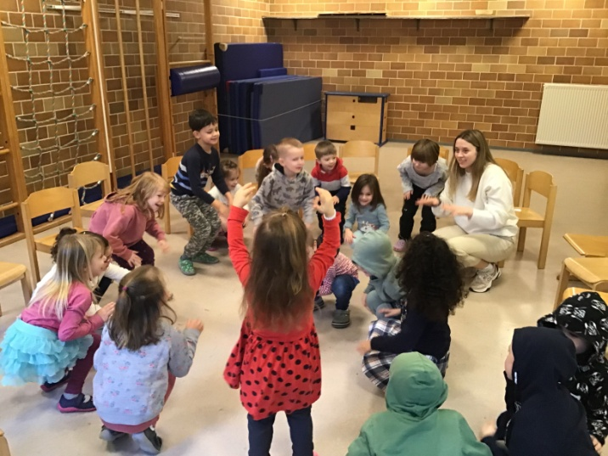
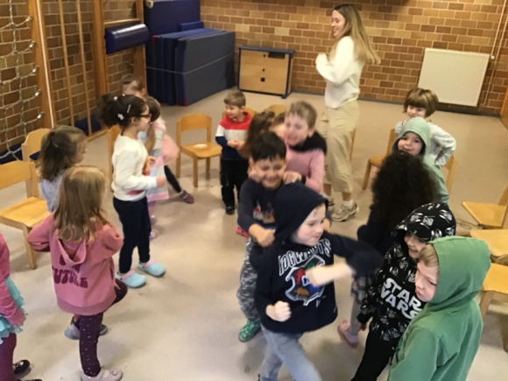
Gemeinsames Tanzen
steigert die Bewegfreu-
de und die Aktivitäts-
bereitschaft. Es stärkt
die sozialen Bezieh-
ungen, da Teamgeist
und Kooperation bei
gemeinsamen Beweg-ungsaufgaben ausge-baut werden. Auch
fördert es die Konzen-
tration, da sich die Kinder bestimmte Bewegungsabläufe
einprägen müssen.
Die Riesen wünschten sich auch einen Faschingstanz und
tatsächlich konnte mit Hilfe des Internets ein Tanz gefunden
werden, der alle gleichermaßen begeisterte. Dieser wurde
gleich ausprobiert und zum diesjährigen Faschingstanz be-
stimmt.

Slide 3
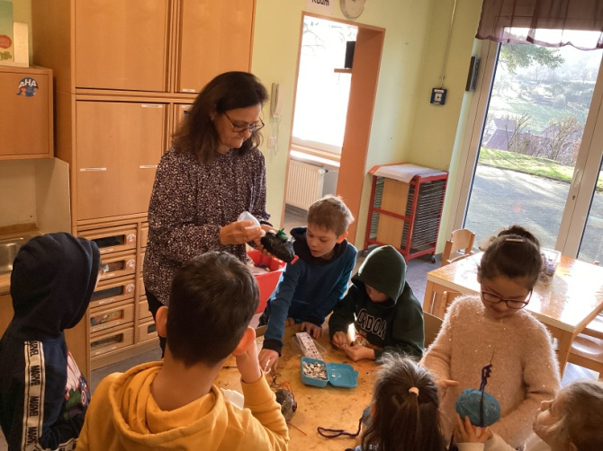
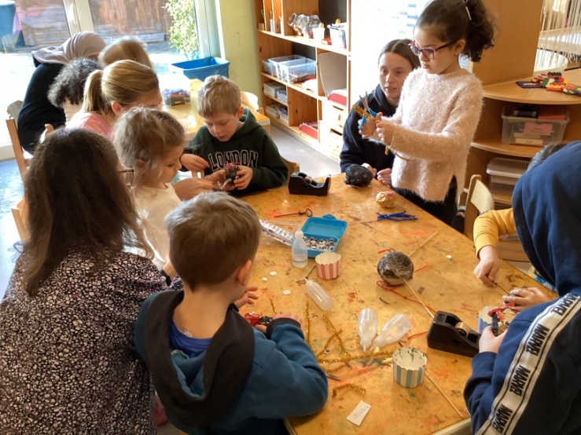
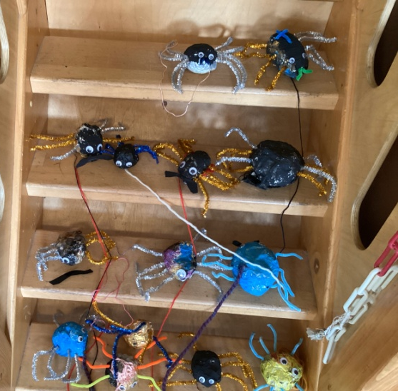
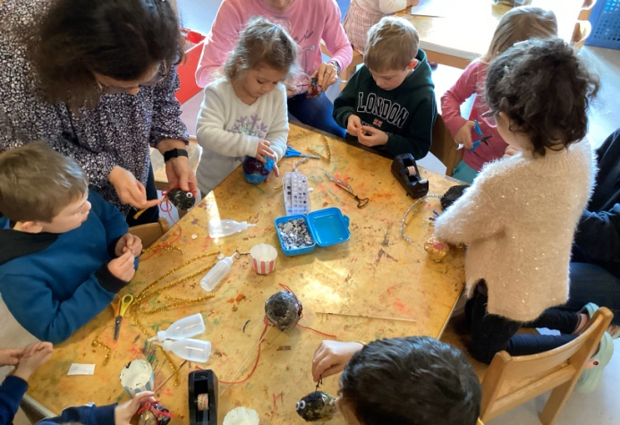
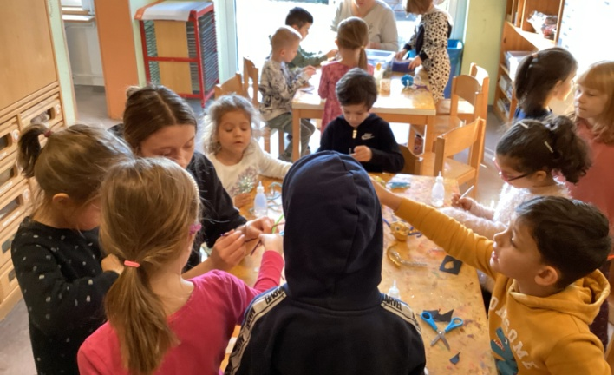
Hochmotiviert gingen die Riesen in dieser Woche an
die Fertigstellung der Spinnen. Beine, Greifzangen und
Augen mussten noch angebracht werden. Das stellte
eine besondere Herausforderung dar, mussten für die Beine Löcher in den Körper eingebohrt und mit Klebstoff
gefüllt werden, bevor die Beine eingesteckt werden
konnten. Da mit der Dekoration des Motorik-Raumes noch etwas gewartet werden musste, wurden die Spinnen erst mal an der Pinnwand ausgestellt.
Zu den motivationalen Kompetenzen zählt auch die
Selbstregulation. Selbstregulatives Verhalten wird
unterstützt indem Handlungsabläufe oder Problemlöseprozesse kommentiert werden und dem Kind so gezeigt wird, dass Verhalten geplant, beobachtet und gesteuert werden kann.

Slide 4
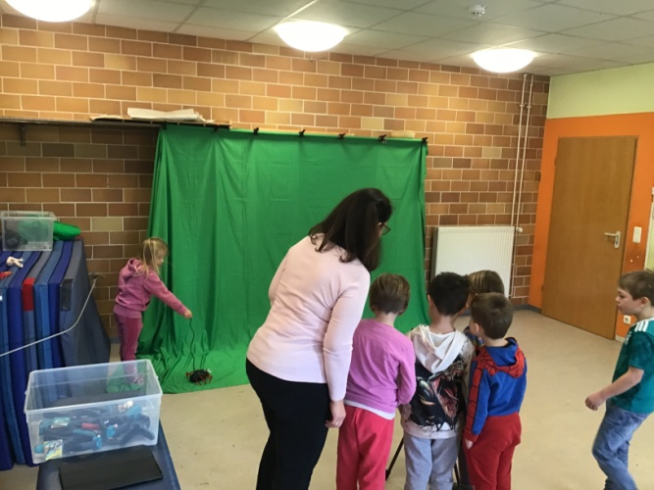
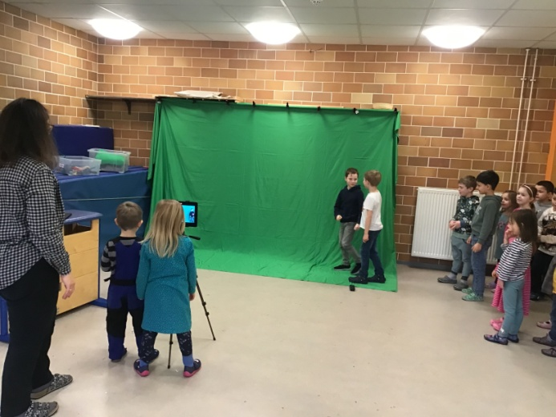
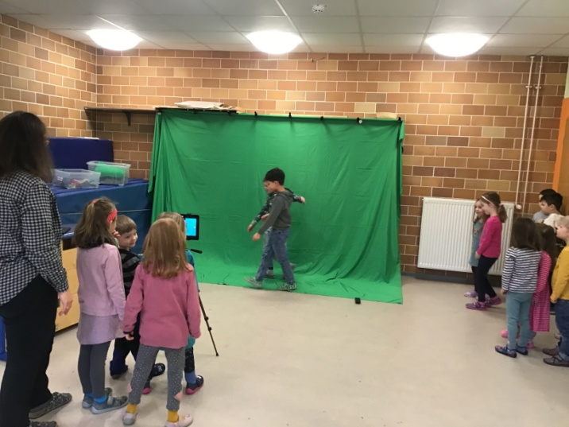
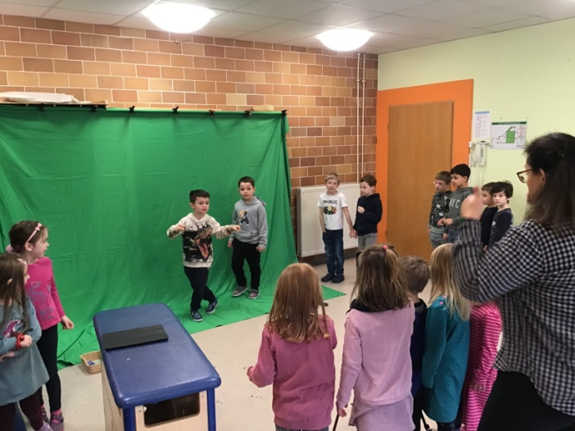
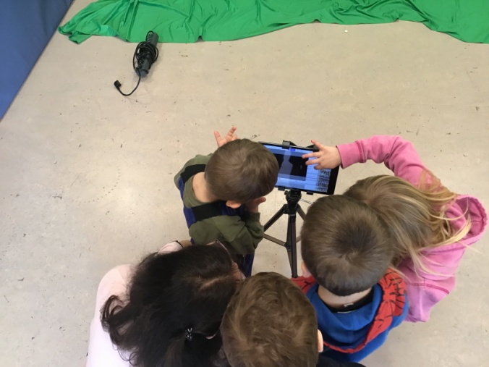
Da die Riesen klare Vorstellung für die Gestaltung ihres
Gruselfilms hatten, war die Umsetzung kein großes
Problem. Die Handlung war klar, die Vorgehensweise
den Kindern bekannt und so begannen die Dreharbeiten,
bei denen alle sehr motiviert und konzentriert mitar-
beiteten. Auch Kameraführung und Regie meisterten
die Kinder weitgehend eigenständig und so waren die
notwendigen Aufnahmen schnell gemacht!
Der entwicklungsmäßige Medieneinsatz unterstützt
auch das zielgerichtete und entdeckende Spiel.
Gelernt werden – neben der technischen Handhab-
ung - auch Basiskompetenzen, wie Kreativität, Dis-
kussionsfähigkeit, Problemlösfähigkeit, flexibles Den-
ken und lernmethodische Kompetenz.

